Slide 1
Nytt fra arkivplan.no

Slide 2
Hva er arkivplan.no?
Arkivplan.no er levert av selskapet Nexus Gruop AS, og er utviklet i tett samarbeid med de kommunale arkivinstitusjonene. Bakgrunnen for prosjektet Arkivplan.no er et ønske fra fagmiljøet om å utvikle en arkivplan som er lett tilgjengelig, blir brukt og som til enhver tid er oppdatert.
Arkivplan.no er delt i tre hovedområder:
- et kun for lesing av innhold
et for administrasjon og redigering av innhold
et samhandlingsrom (utveksling av erfaringer og faglig diskusjon)
En ferdig arkivplan er et nyttig hjelpemiddel for ansatte i kommunen/fylkeskommunen.

Slide 3
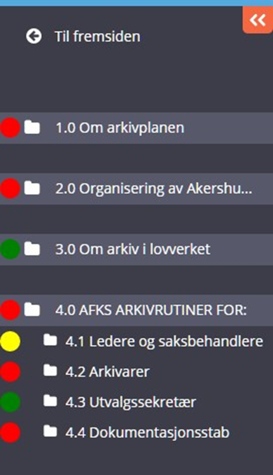
Prosesstøtte for revidering
Dette er en helt ny funksjon i arkivplan.no. Denne er utviklet som et hjelpeverktøy for den som lager en arkivplan. Det er lagt til inn statusvisning i visningsmodus(front) som er synlig for den som er innlogget. Under redigering og produksjon kan en sette status på et objekt: "Ikke påbegynt, påbegynt, ferdig" som gir disse fargane i visningsmodus: rød, gul, grønn.
Funksjonen gjør det lettere å holde seg ajour i arbeidsprosessen. Den kan også brukes til å få påminnelse om planlagte oppdateringer av arkivplanen ved at en kan velge at status for en del av arkivplanen skal endres automatisk ved et bestemt tidspunkt.

Slide 5
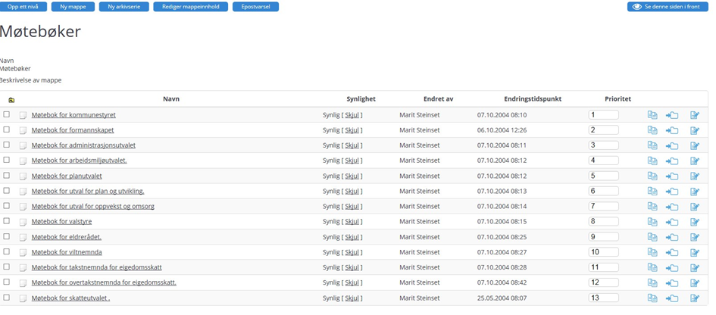
Visning av mange objekt pr side
Dette er en endring på visning som inneholder mange objekter slik at en slipper å bla mellom flere sider for å se innholdet i for eksempel en mappestruktur. Standardverdi er satt til 100 pr side.

Slide 6
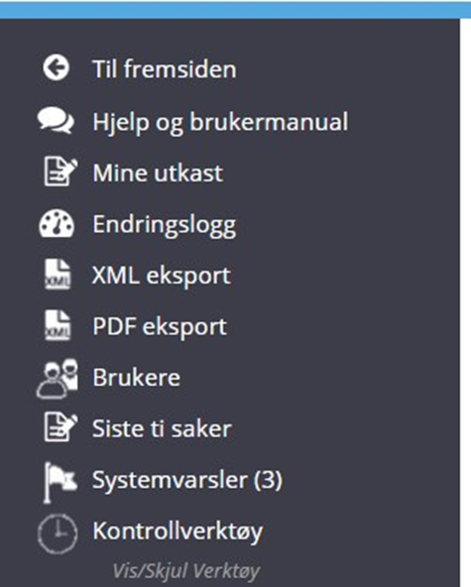
Verktøy
I venstremeny/verktøykasse finn du hurtiglink til hjelpesidene til Arkivplan.no
Denne er nå med vis/skjul knapp.

Slide 7
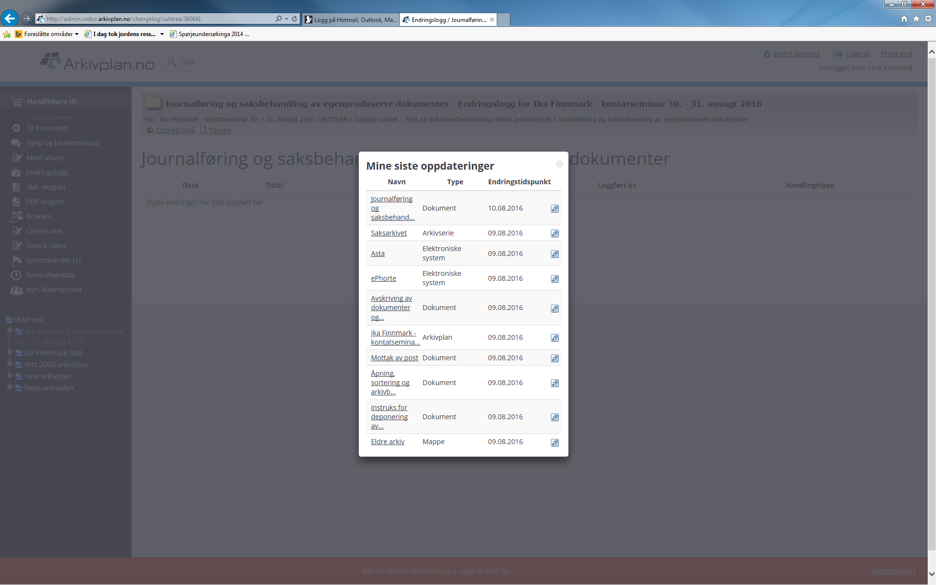
Liste over de 10 siste sakene/endringene i arkivplanen
Funksjonen velges i verktøykasse –
Siste 10 saker

Slide 8
I fronten vil en smulesti vise deg hvor i arkivplanen du er.

Slide 9
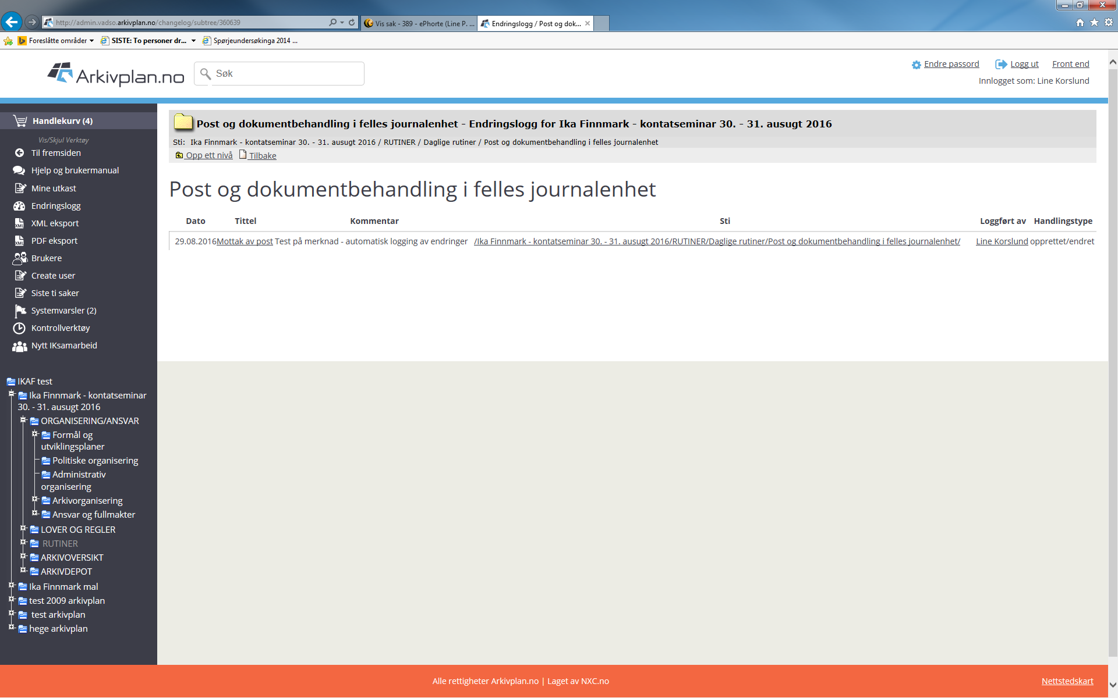
Automatisk logging av endringer
Endringer blir logget automatisk. En kan fortsatt legge til kommentar ved endringene en ønsker å kommentere eller som må dokumenteres nærmere.

Slide 10
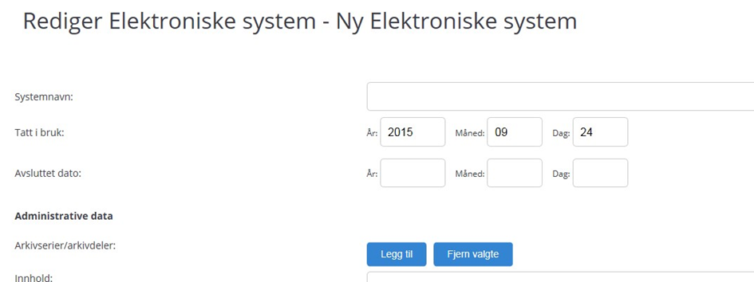
Ikke automatisk «avsluttet dato»
Når du registrerer et elektronisk system, blir ikke dagens dato automatisk satt til avsluttet dato. Dato må settes manuelt.

Slide 11
Informasjon om når det aktuelle objektet er endret og av hvem
En kan velge en funksjon som vises i front når og hvem som endret dokument i arkivplanen.
Venstremenyen fungerer som en vanlig filutforsker

Slide 12
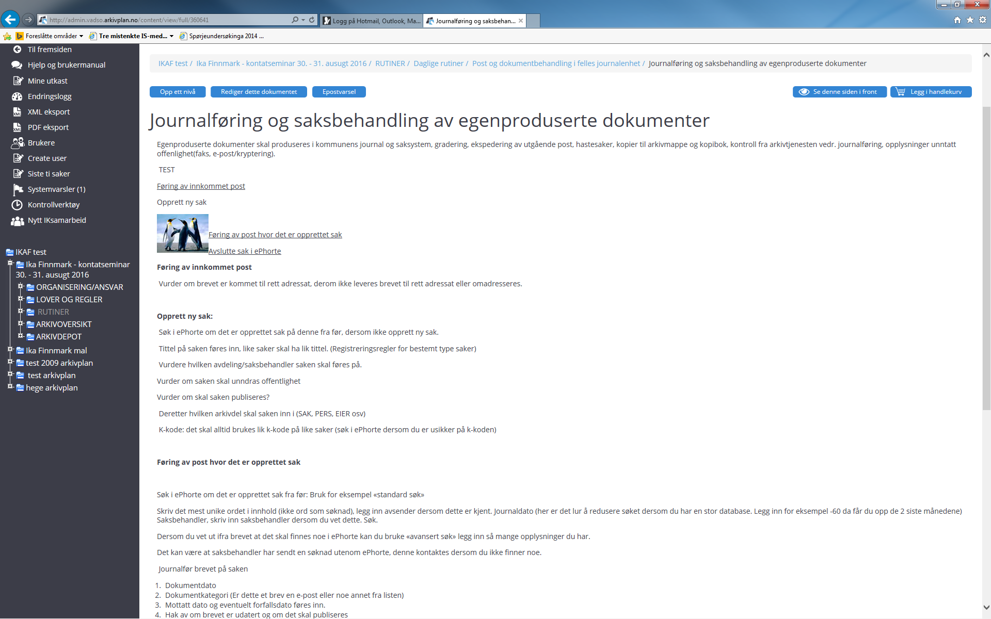
E-postvarsling for dokument/mappe
Valgfri e-postvarsling der en selv kan taste inn hvilken e-postadresse som skal ha varsel og når varselet skal gå ut. En kan for eksempel legge inn varsling av planlagt revisjon av en rutine, eller gjennomføring av restansekontroller.

Slide 13
Indikasjon på vedlegg ved utskrift
Dersom det er et vedlegg (som PDF) i arkivplanen er dette indikert med klamme rundt filnavnet. For eksempel: [Rutinebeskrivelse.pdf].
Oversikt over fagsystem med arvtakerforhold
En kan merke et fagsystem/arkiv som utgått. Dette oppretter en lenke og viser systemet i en liste under "utgåtte fagsystemer/arkiver"

Slide 14
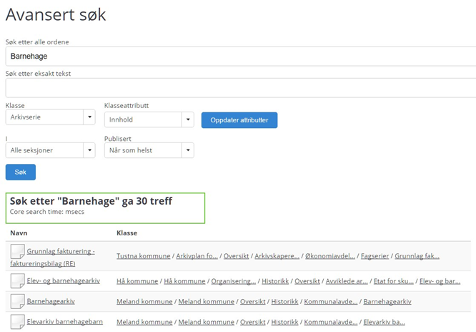
Forbedret søk
Søkevisningen og filtreringen er endra slik at en i større grad kan spisse søket sitt ned til klasse (type innhold).

Slide 15
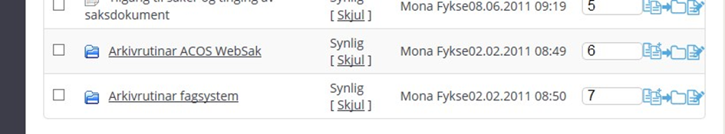
Flytte og kopiere flere ting samtidig
Høyre-klikk på kopier-ikon indikerer en liten pluss, og en kan dermed kopiere flere objekt samtidig.

Slide 16
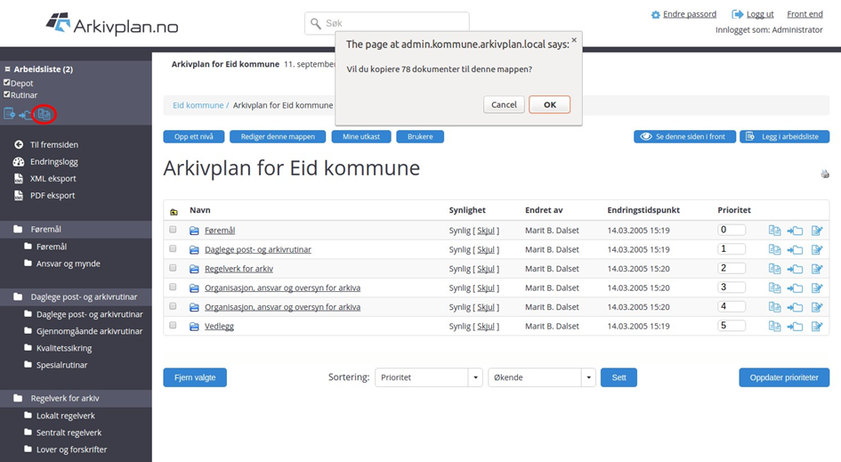
Handlekurv
Navigering i andre arkivplaner lar deg legge til ting i handlekurv. Du kan så navigere til stedet du ønsker å kopiere til. Funksjonen kopierer alt du har lagt til i handlekurven, også underobjekt.
I illustrasjonen heter funksjonen «arbeidsliste». Dette vil bli rettet opp.

Slide 17
.

